Slide 1


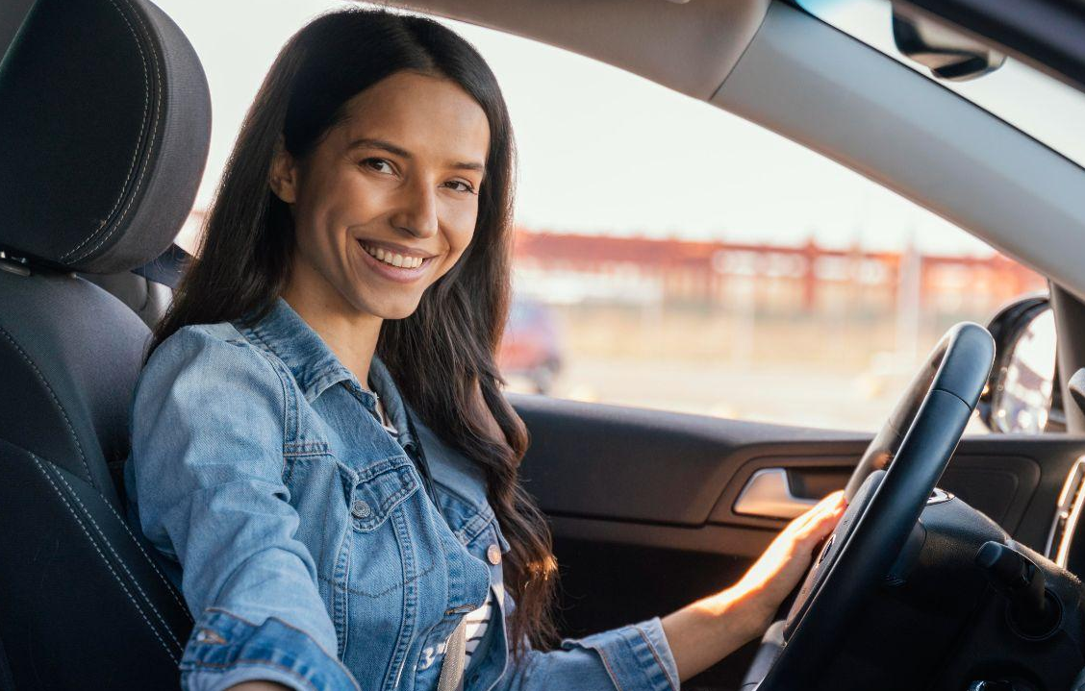

DRIVING SCHOOL
Réaliser par:
Lambaraa Abdellah
Encadré par :
Mme Fatimaezzahra Sedraoui

Slide 2
PLAN
Problématique & Solution
01
Choix technologique
03
Planification
02
05
Conception
& Modélisation
04
Maquettage
Conclusion
07
06
Présentation de l’application

Slide 3
Problématique & Solution

Slide 4

Problématique

Slide 5

Solution

Slide 6
Planification

Slide 7
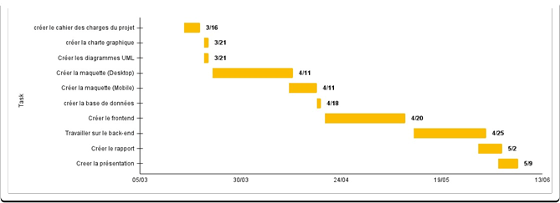
GANTT

Slide 8
Choix technologie & outils

Slide 9











Choix technologie
& outils

Slide 10
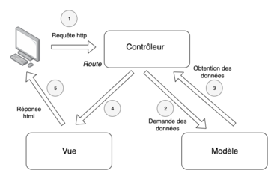
Réalisation backend

Slide 11
Maquettage

Slide 12
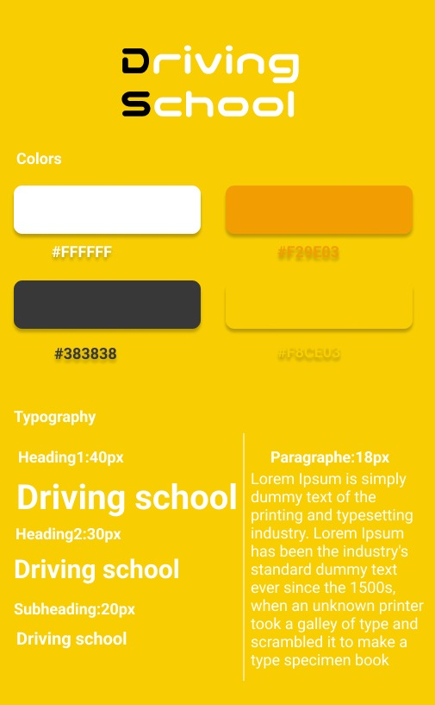
Charte graphique

Slide 13
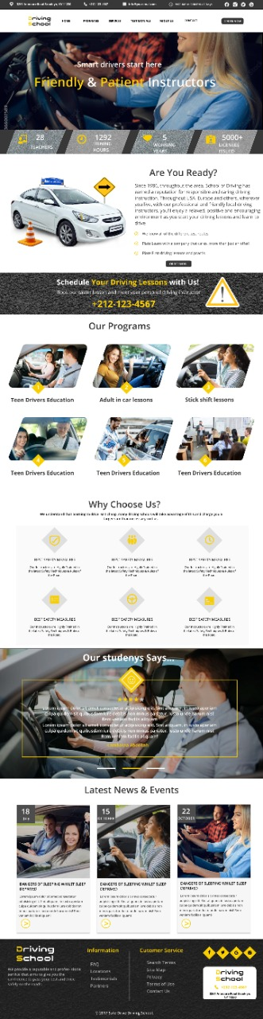
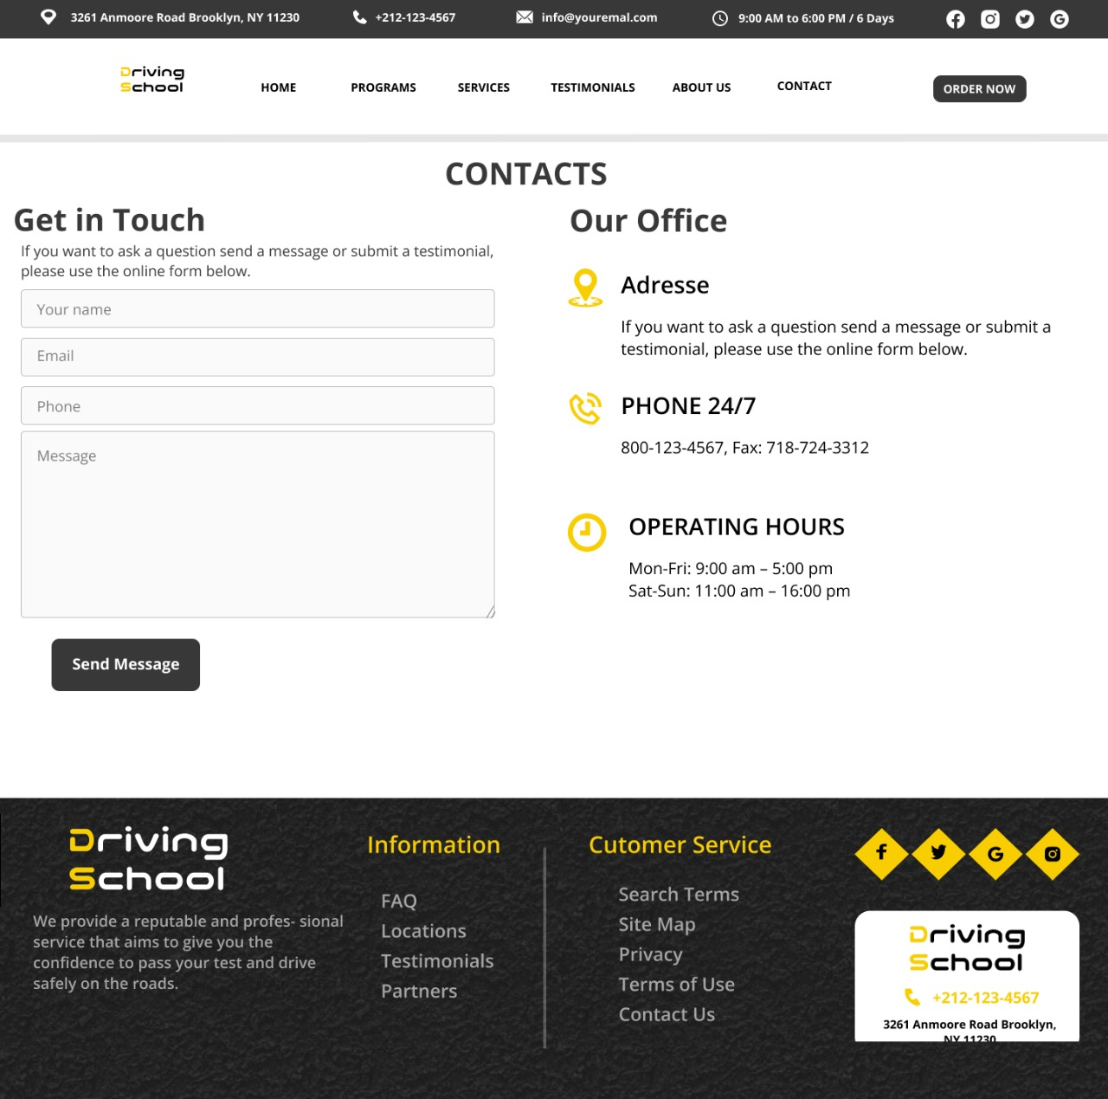
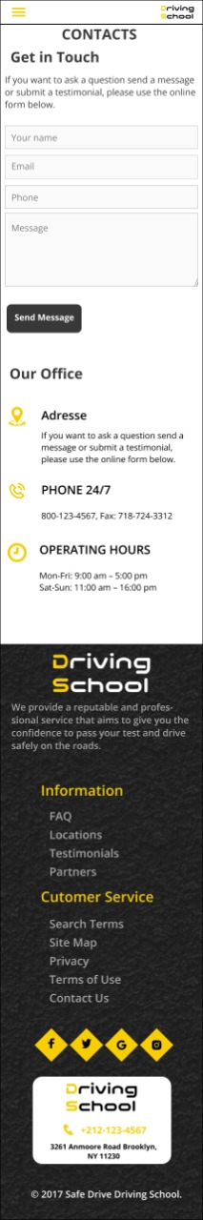

Slide 14
Conception & Modélisation

Slide 15
UML
Diagramme de cas utilisation
Diagramme de classe
Diagramme de séquence

Slide 16
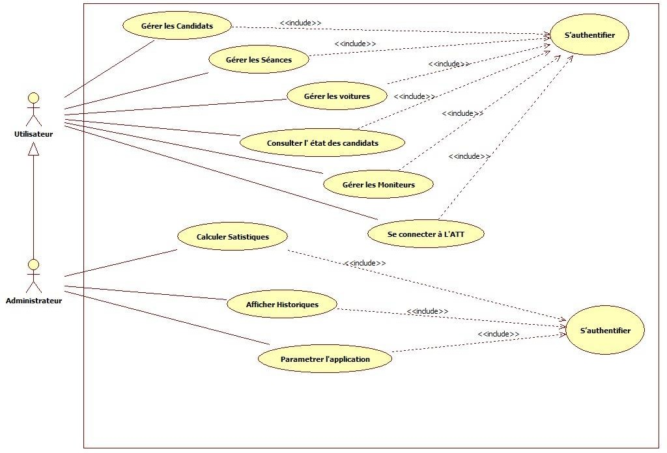
Diagramme de cas d’utilisation

Slide 17
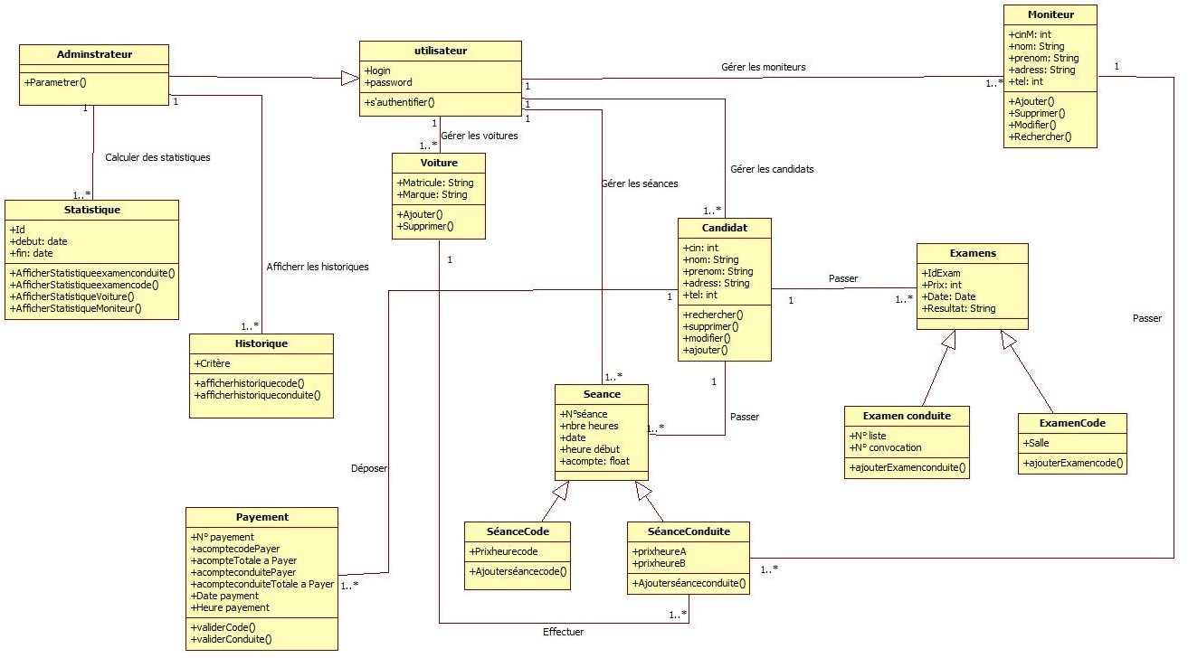
Diagramme de classe

Slide 18
Diagramme de séquence(Ajouter candidat)
Administrateur
Interface
BD
1 : insert les valeurs d’un candidat ()
2 :verification())
3 :demande d’ajout
4 : Verification()
5 : s'il existe ()
6:message d’erreur()
7: s’il n’existe pas()
8: ajout réussi()

Slide 19
Présentation de l’application

Slide 20
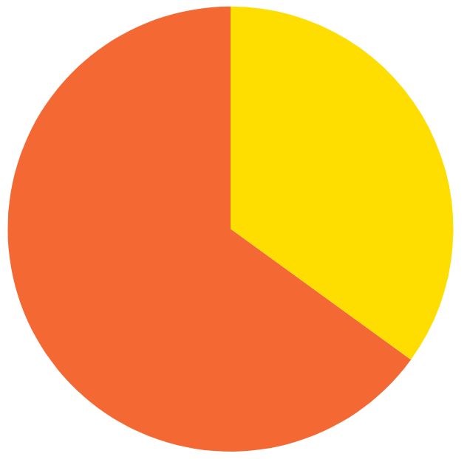
Conclusion
Conclusion
Prespictive

Slide 21
Merci pour votre Attention!

